Slide 1
Центральная детская библиотека Муниципального бюджетного учреждения культуры «Межпоселенческая центральная библиотека» Красноармейского муниципального района

Slide 2
«В библиотеку вместе с папой» конкурсно-познавательная программа (5 сентября 2019 г.)

Slide 3
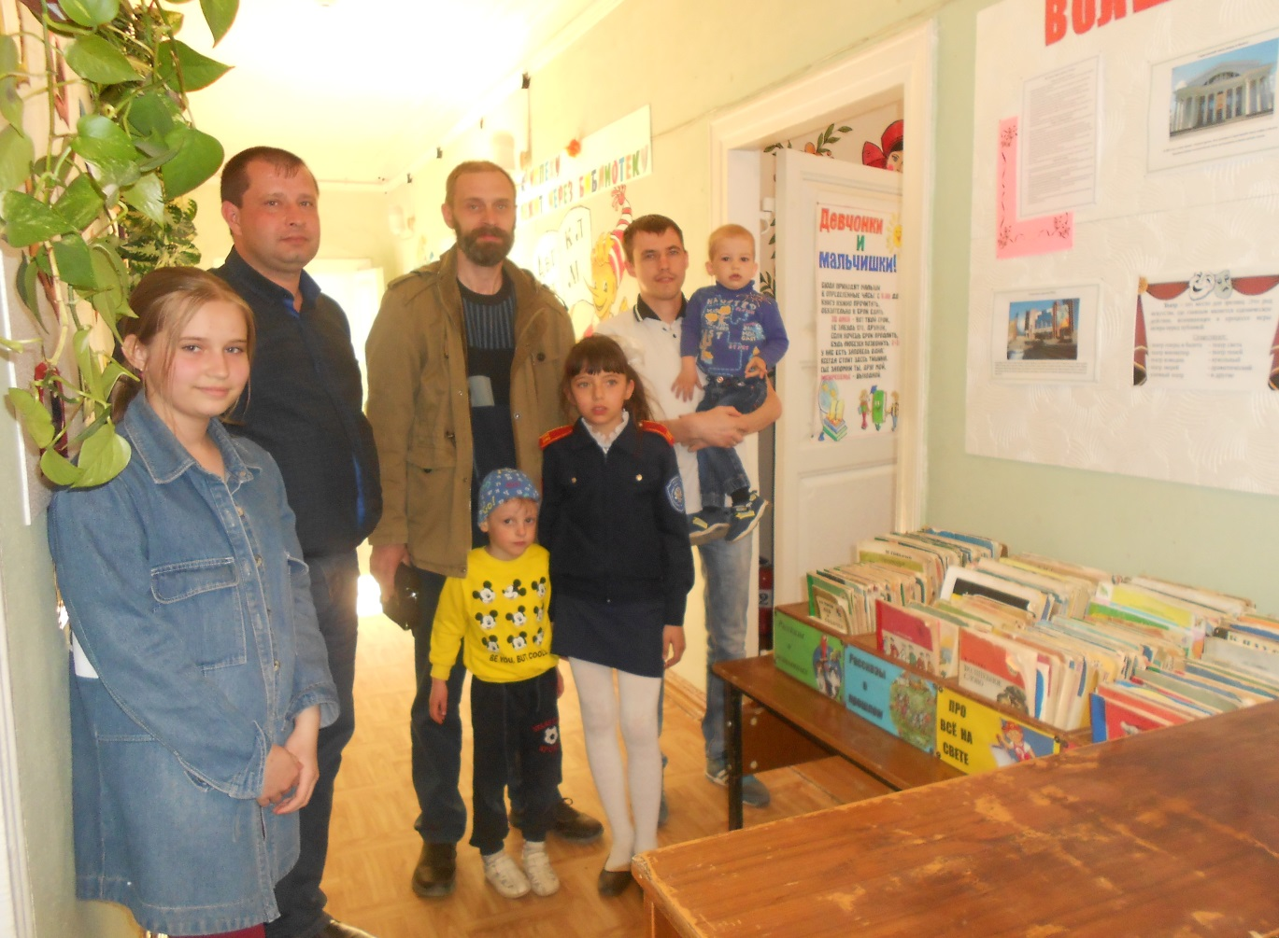
Мероприятие посетили активные читатели библиотеки
в сопровождении своих пап

Slide 4
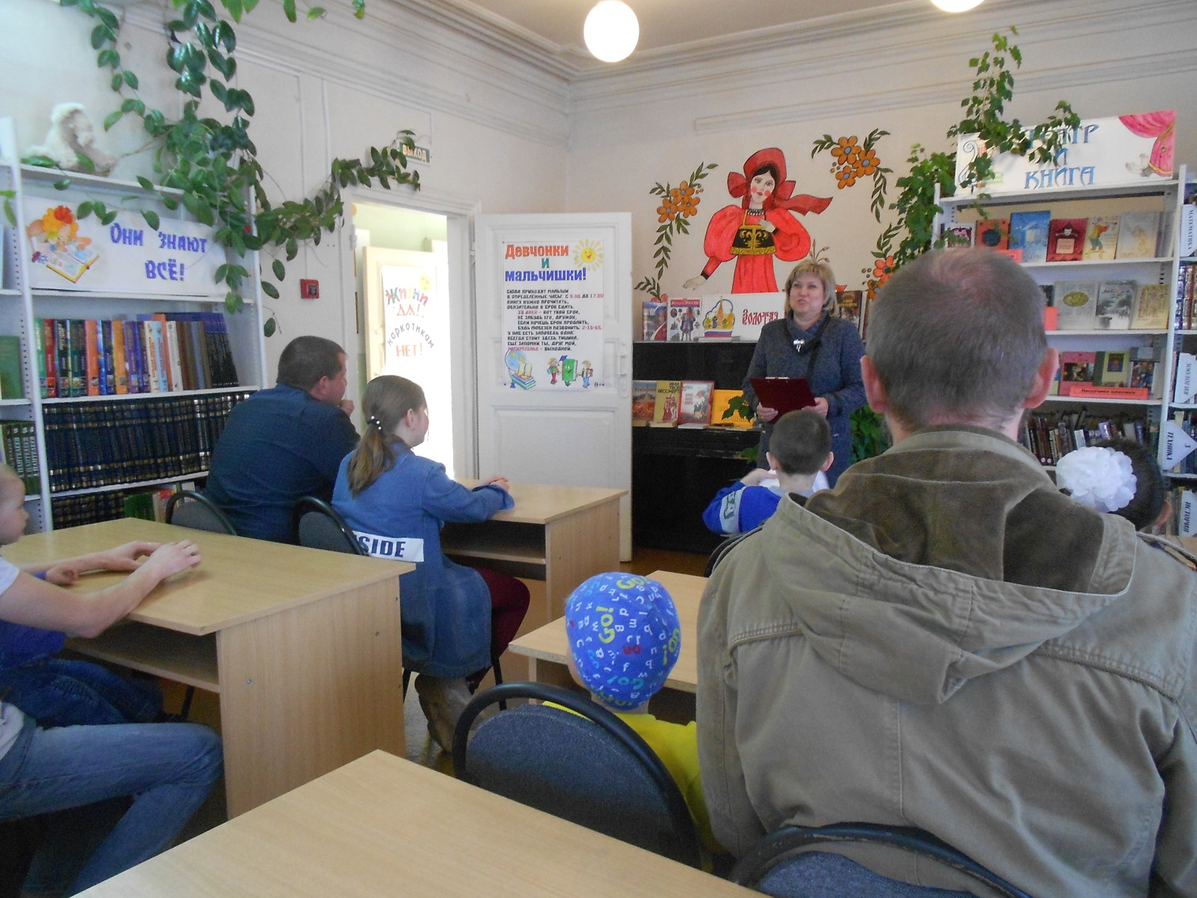
Библиотекарь рассказала о возможностях совместного чтения

Slide 5
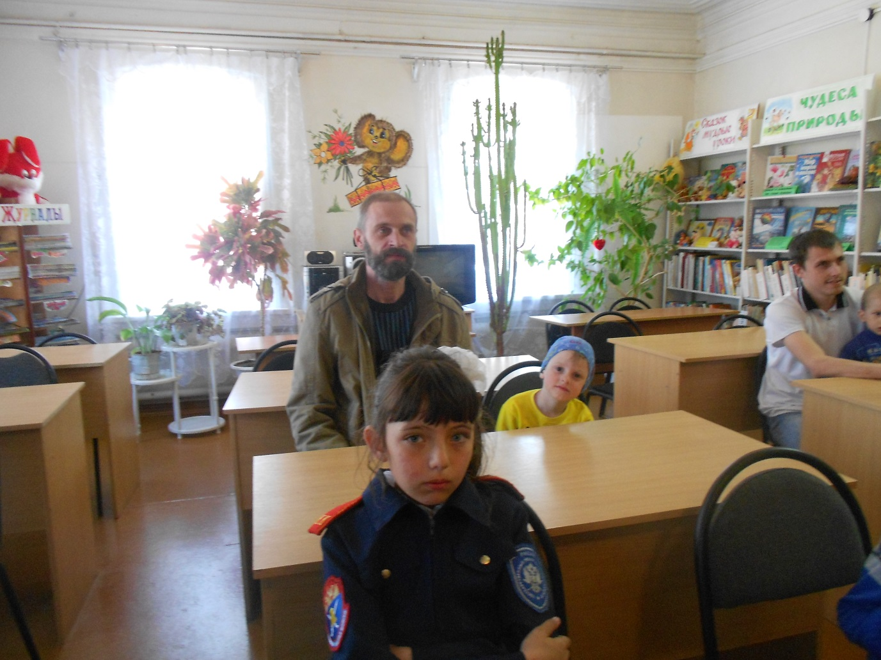
В конкурсах папы проявили знание детской литературы

Slide 6
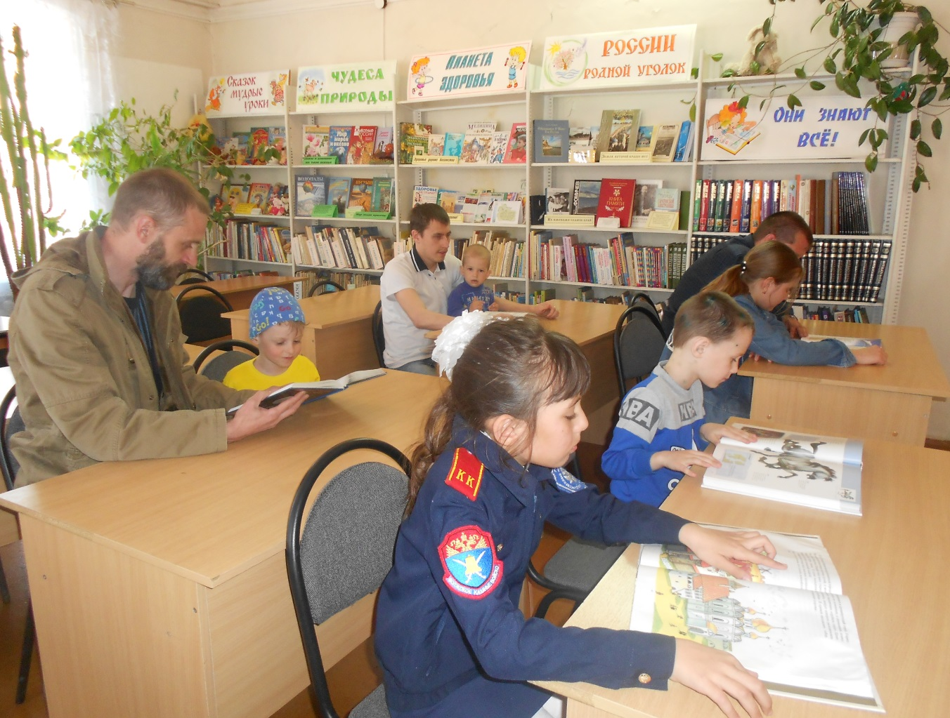
Дети помогали папам отгадать сказочных персонажей

Slide 7
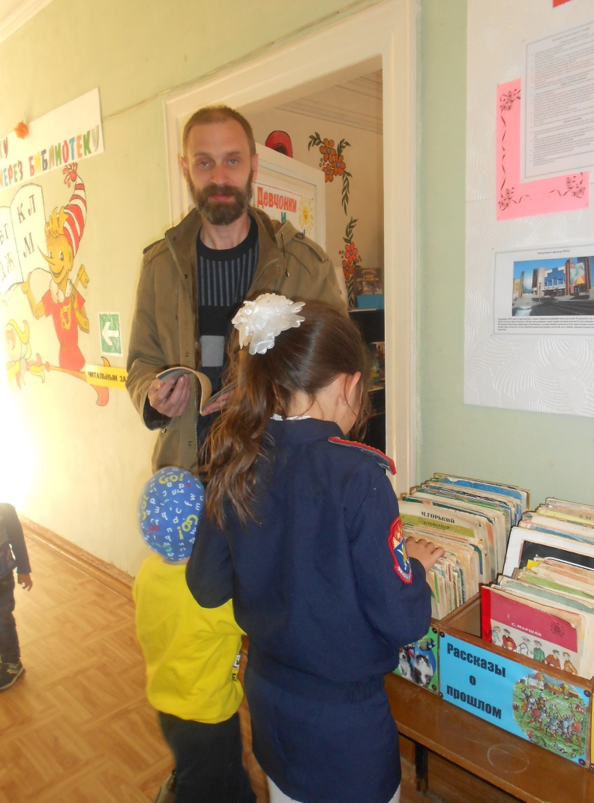
Поиск любимых книг

Slide 8
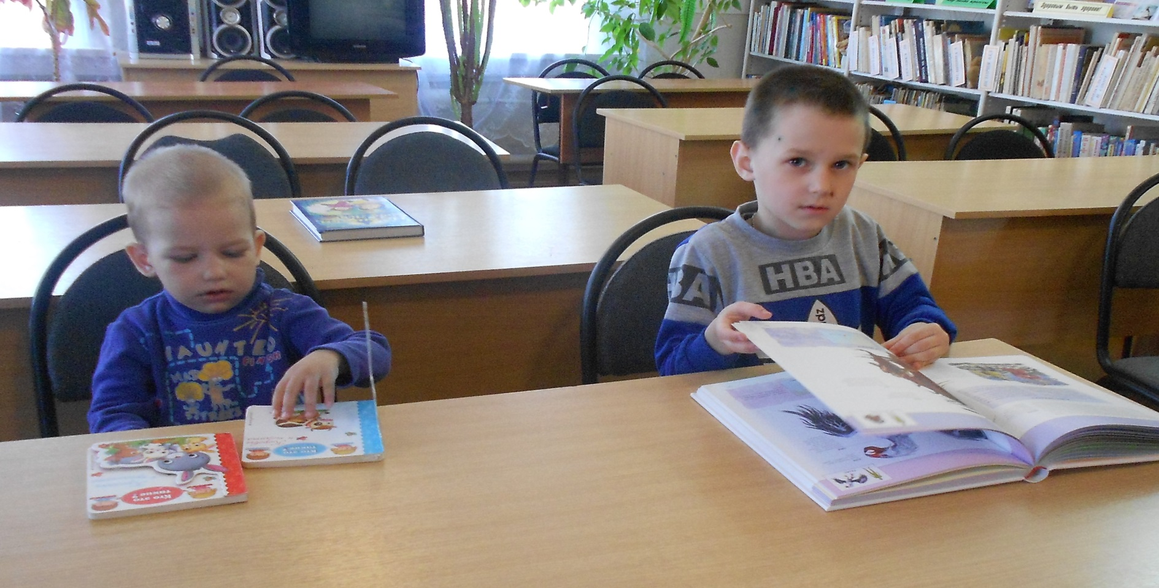
Просмотр литературы в читальном зале детской библиотеки

Slide 9
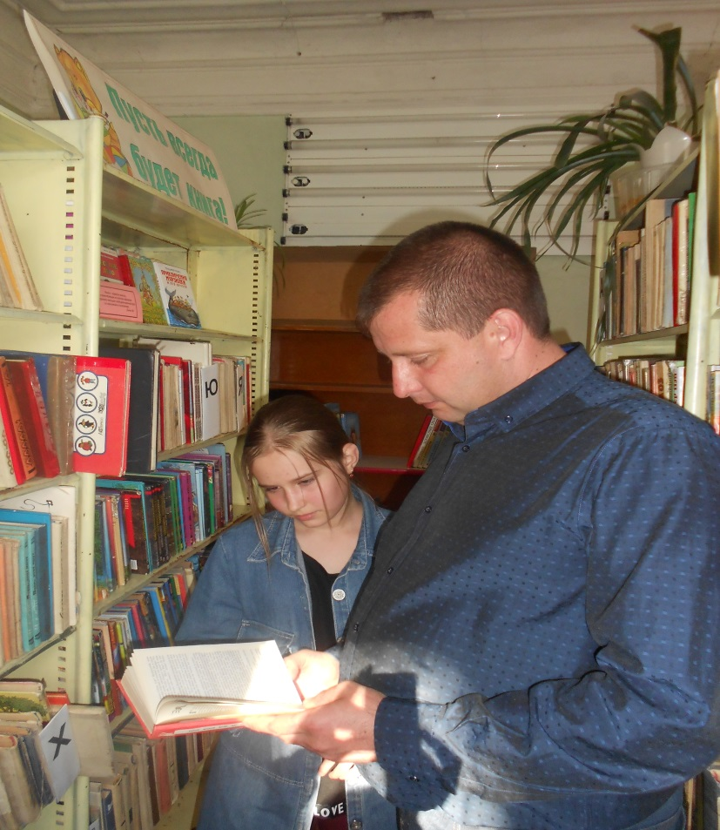
Книжка пойдёт с читателем домой

